Slide 1
INFOWEATHER
L’APPLICAZIONE WEB METEO CHE FA PER TE

Slide 2
Informazioni
Applicazione in grado di visualizzare dati in tempo reale sulle condizioni meteo della città da te ricercata. Inoltre è in grado di darti una previsione di due giorni sulle condizioni meteo in modo più generico.

Slide 3
Grafica e Sviluppo

Slide 4

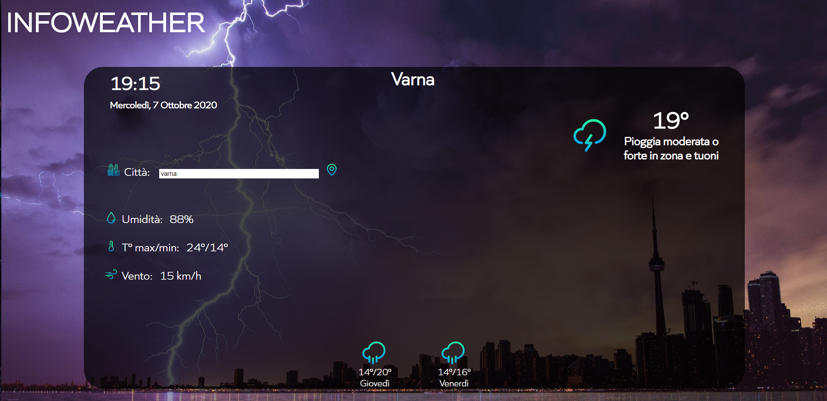

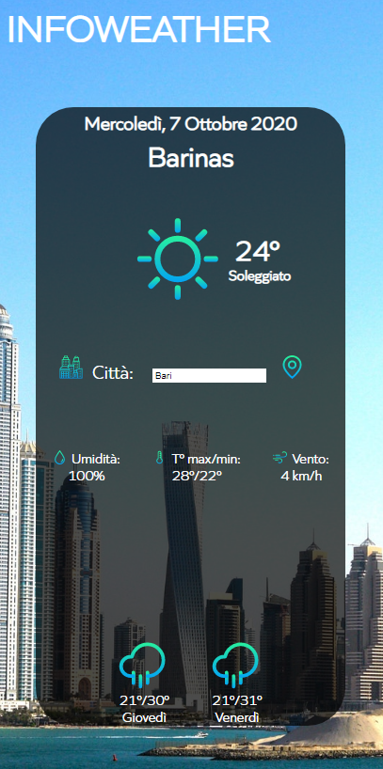
INFOWEATHER
Grafica moderna e accattivante in gradi di cambiare in base alle condizioni meteo della zona da te ricercata. Visualizzabile su qualsiasi dispositivo sia mobile che fisso.

Slide 5
SVILUPPO
LINGUAGGI USATI
Html, CSS3, Javascript, ES6
API UTILIZZATA
WeatherAPI
https://www.weatherapi.com/
SVILUPPATORE
Antonio Laterza
Luglio 2020 - Luglio 2020

Slide 6
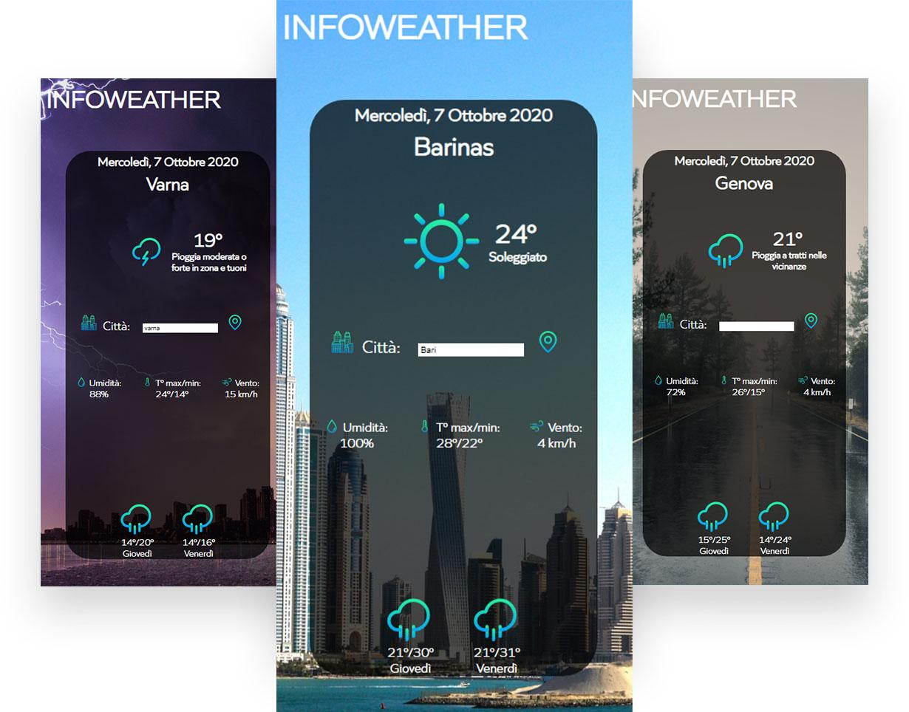

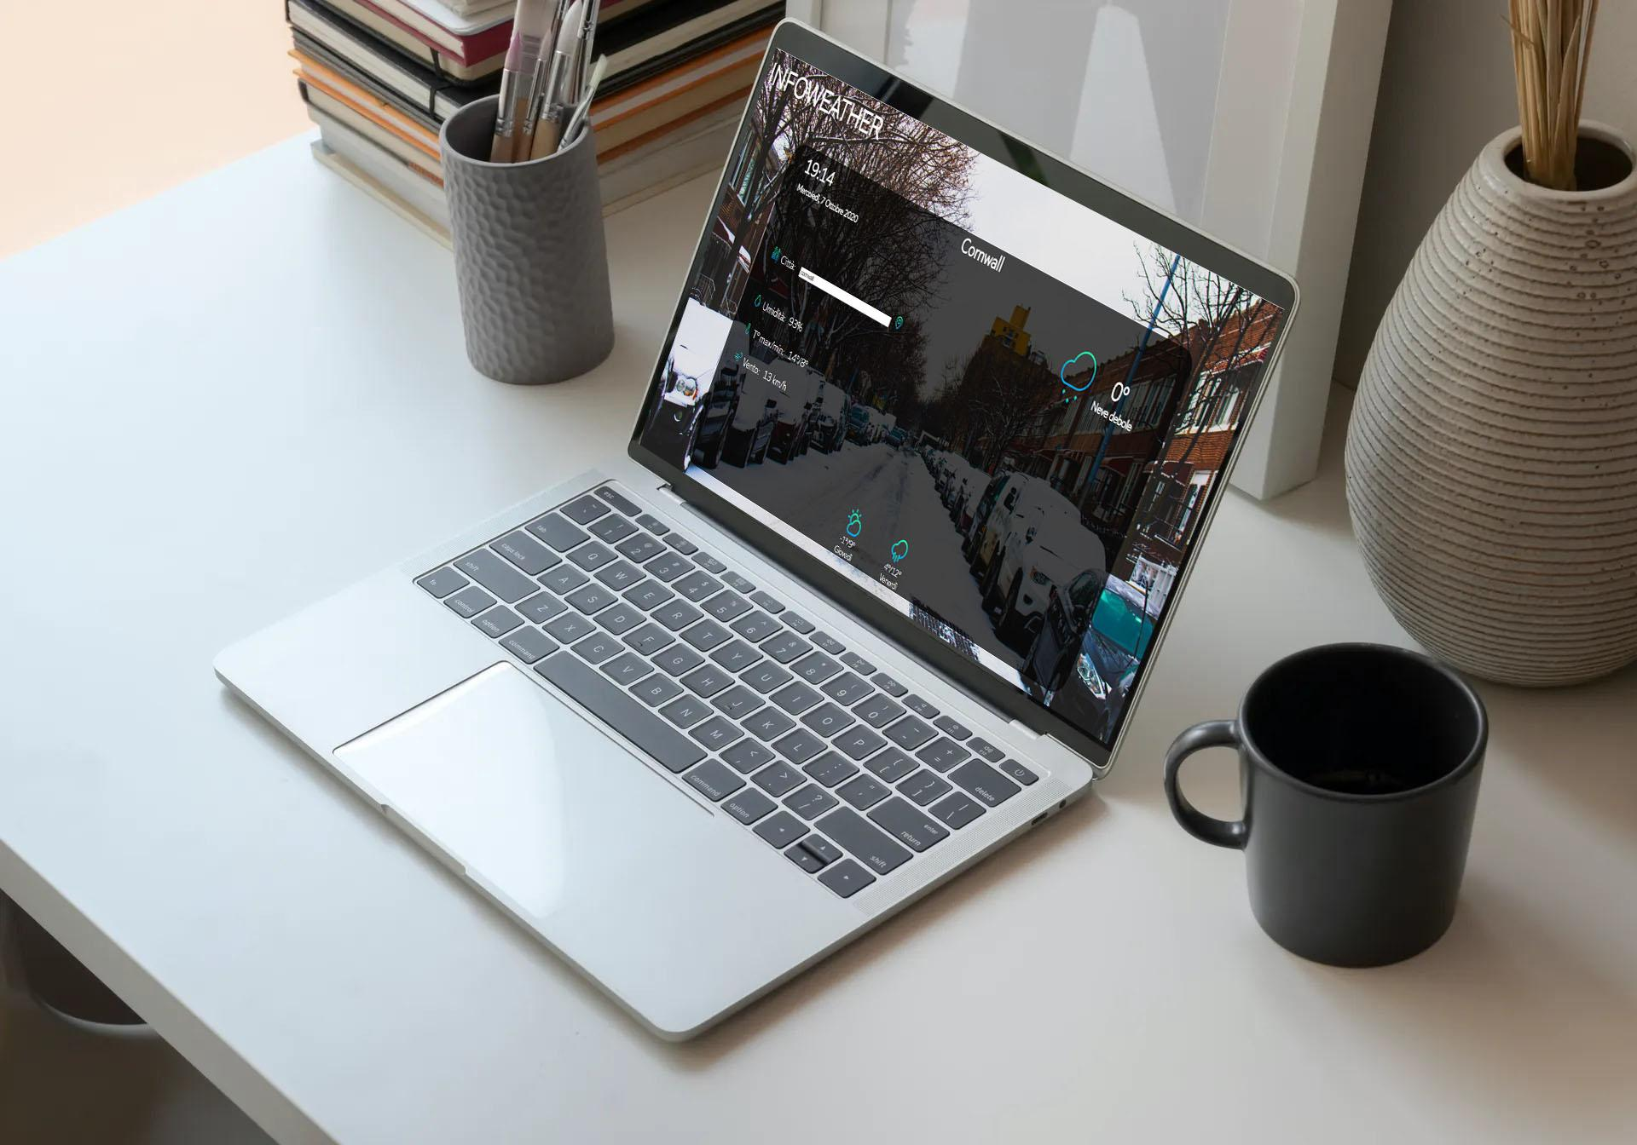

Slide 7
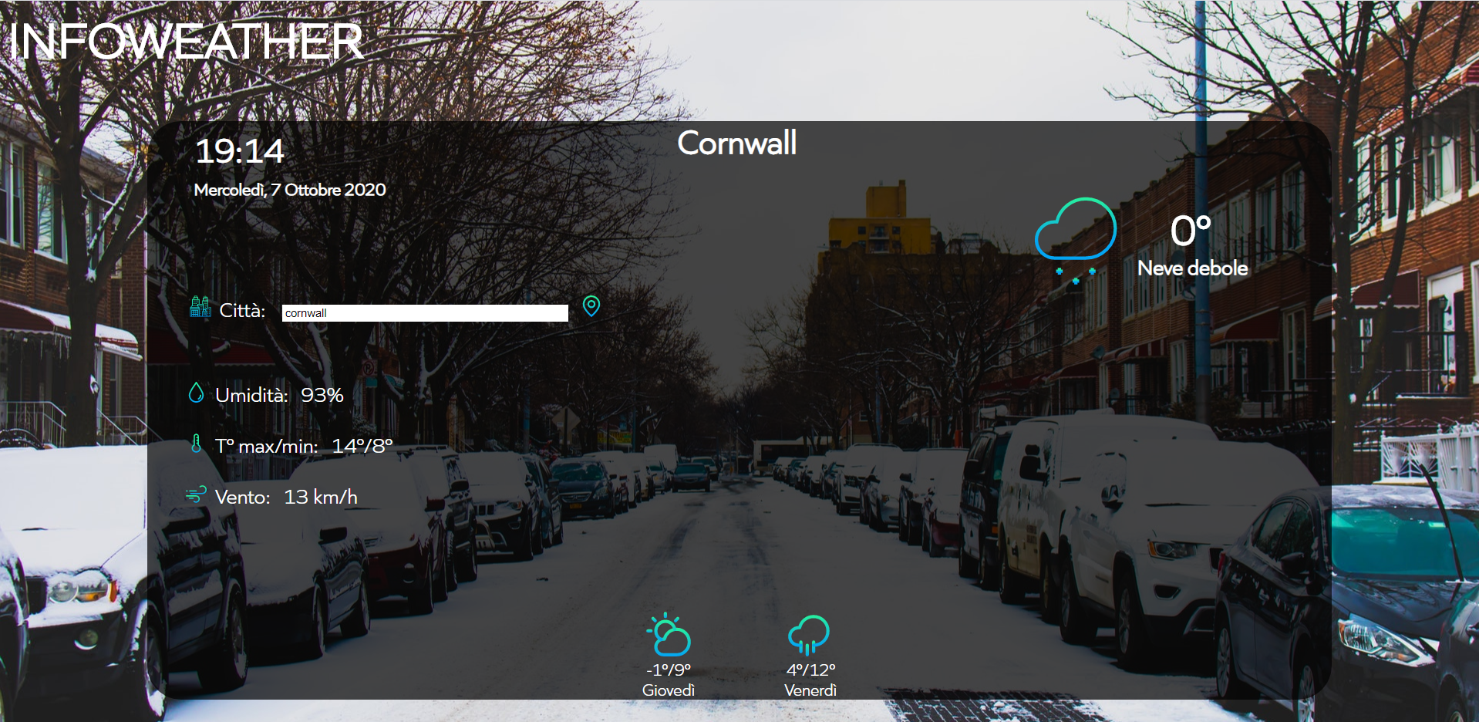
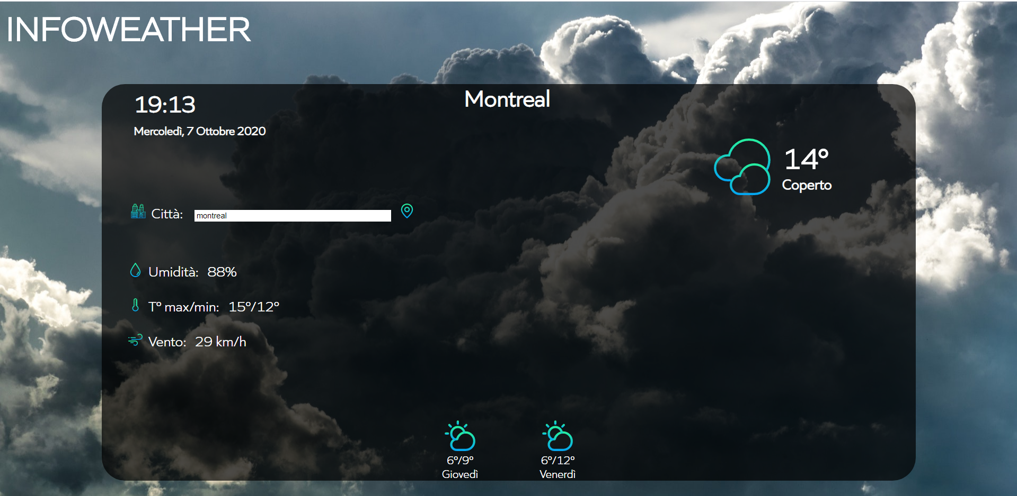
Contatti
Antonio Laterza
antoniolaterza520@gmail.com
GITHUB Link
https://github.com/anto00-a/JAVASCRIPT-METEO

